Slide 1


Slide 2



BULGARIAN SUN HOTELS е българска хотелска верига, управляваща два четиризвездни хотела и един луксозен петзвезден хотел в курорта Златни пясъци, България.
Apollo Spa Resort 4 * +, Helios Spa Hotel 4 * и най-новият уникален Poseidon Beach Resort 5 * са добре известни със своите високи стандарти, висококачествено обслужване и стремежа си да накарат гостите да се чувстват като у дома си. Ето защо нашето мото е „Your Second Home“, защото удовлетвореността на гостите ни е наш пръв приоритет.

Slide 3
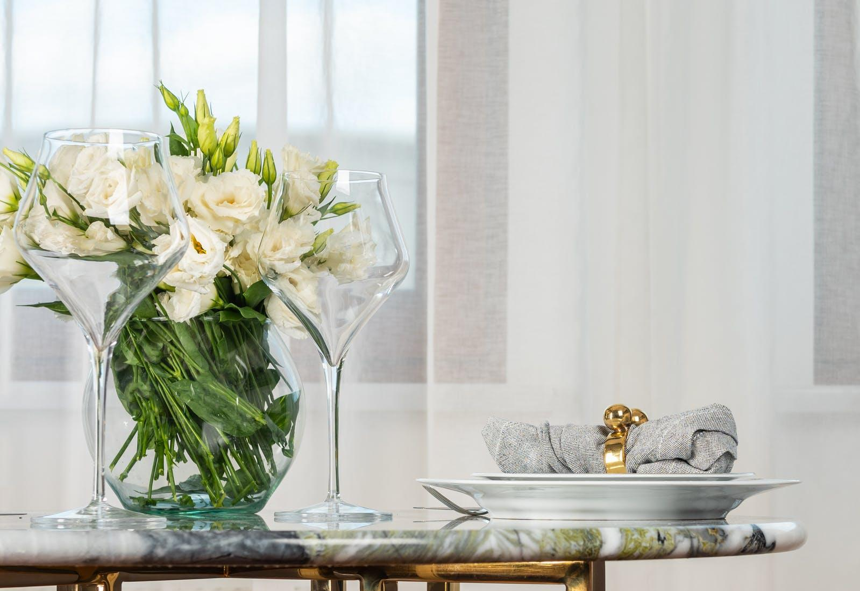
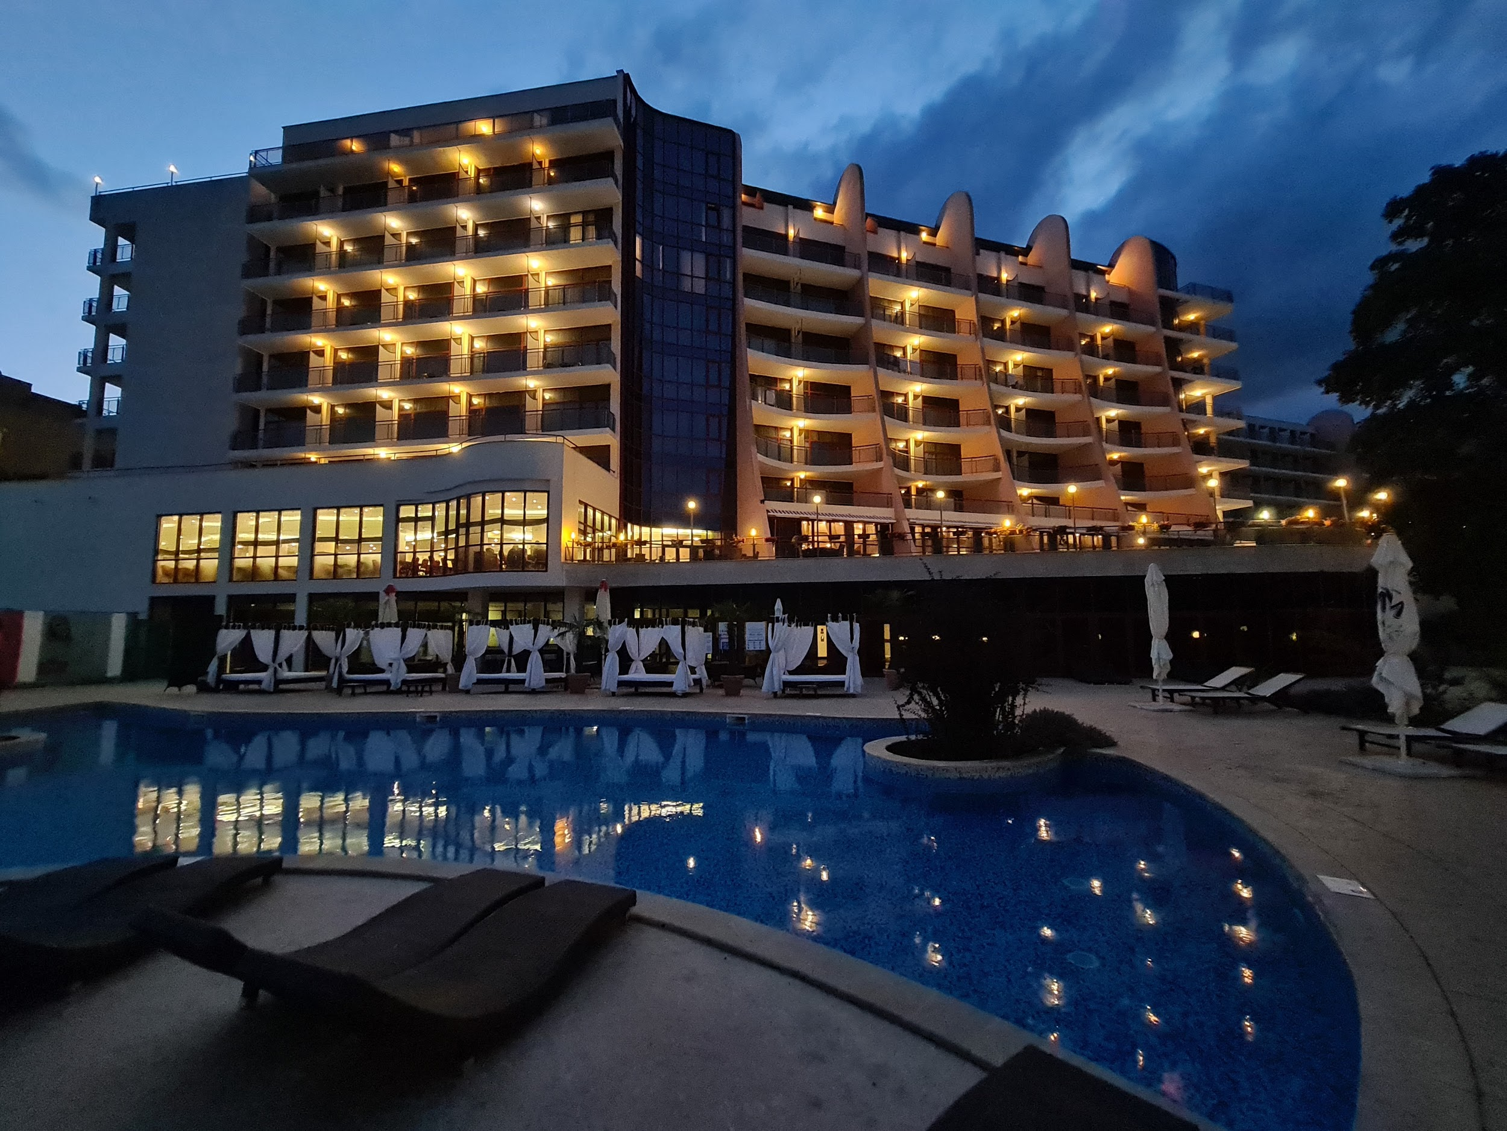
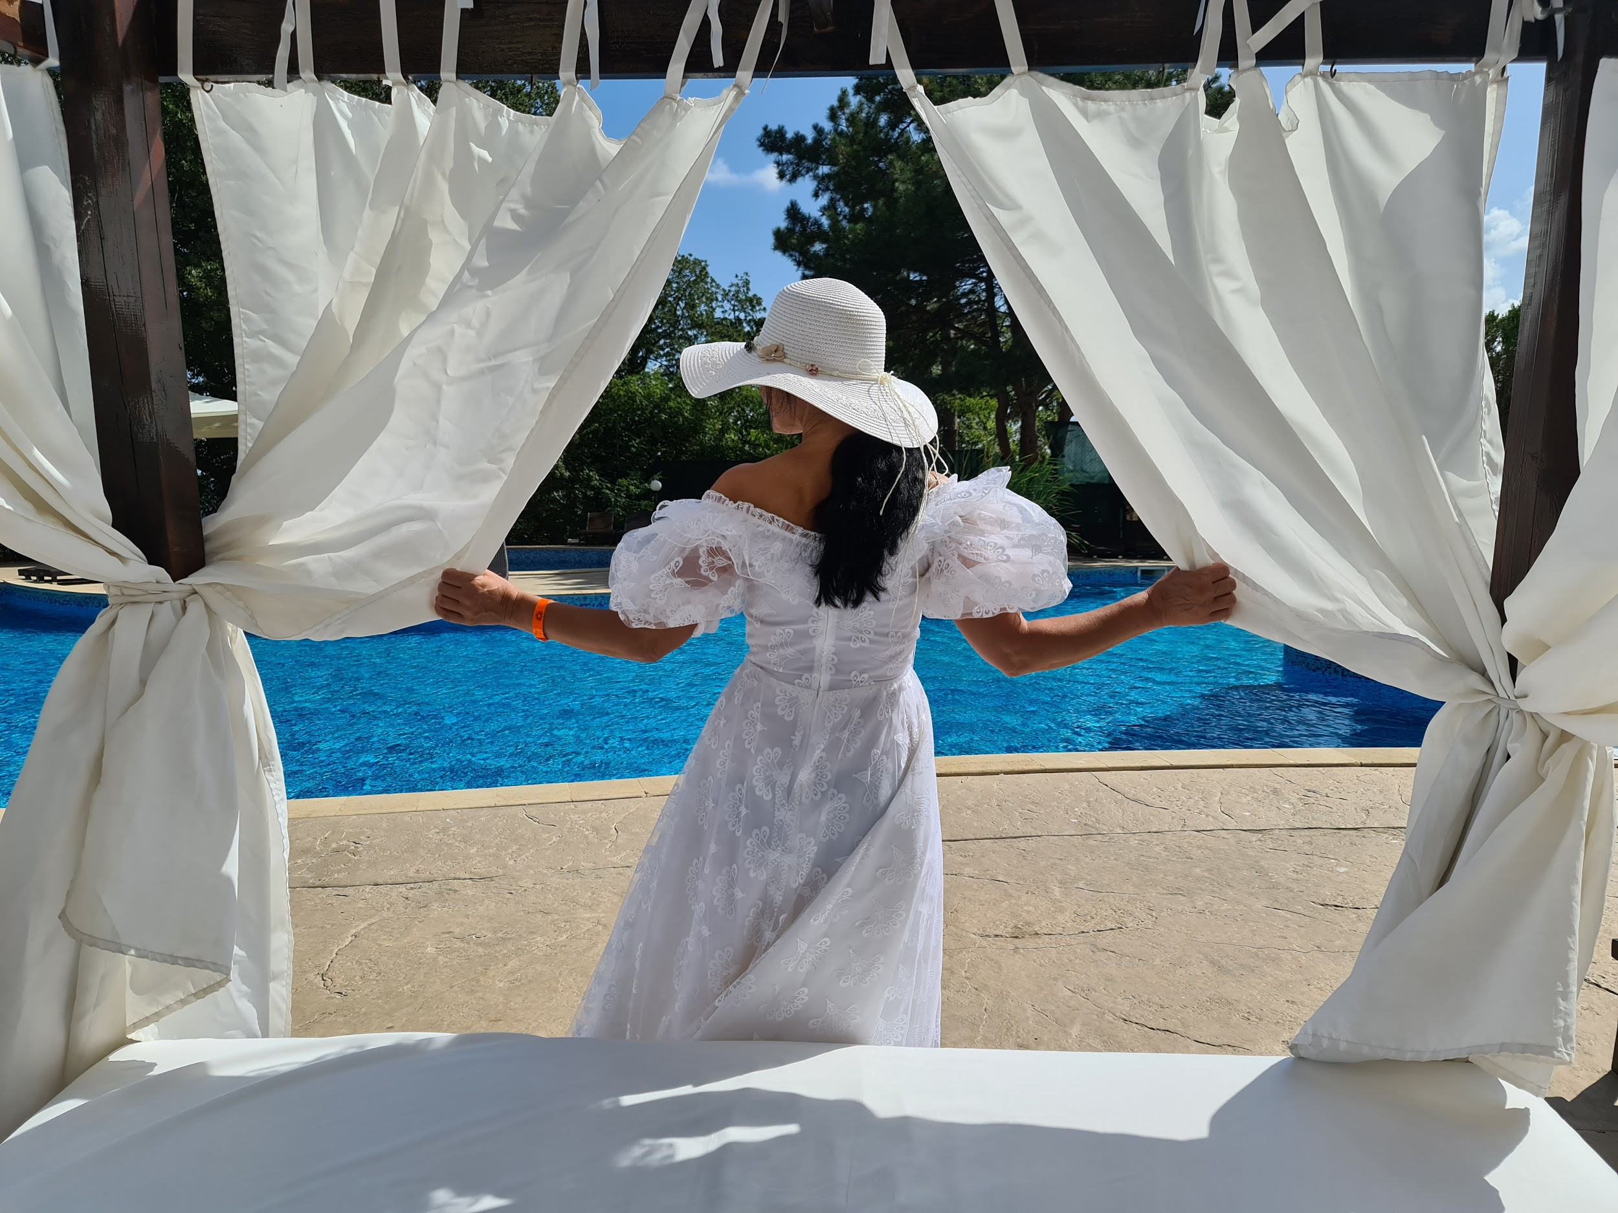
Apollo Spa Resort ****+ Ultra All Inclusive
Разположен на територията на природен парк "Златни пясъци" с изглед към брега на Черно море, хотел Apollo Spa Resort ****+ се намира само на 30 минути от международно летище Варна и съчетава красота и спокойствие на древната гора и спиращите дъха пейзажи на Черно море.
Apollo Spa Resort ****+ разполага с разнообразие от стаи, които отговарят на нуждите на всеки гост – от самостоятелни пътувания до ваканции за цели семейства. Хотелът разполага с 196 модерно обзаведени стаи и апартаменти, които предоставят на своите гости невероятна гледка към уникална плажна ивица на брега на Черно море, както и към дивните гори на природен парк „Златни пясъци“.

Slide 4
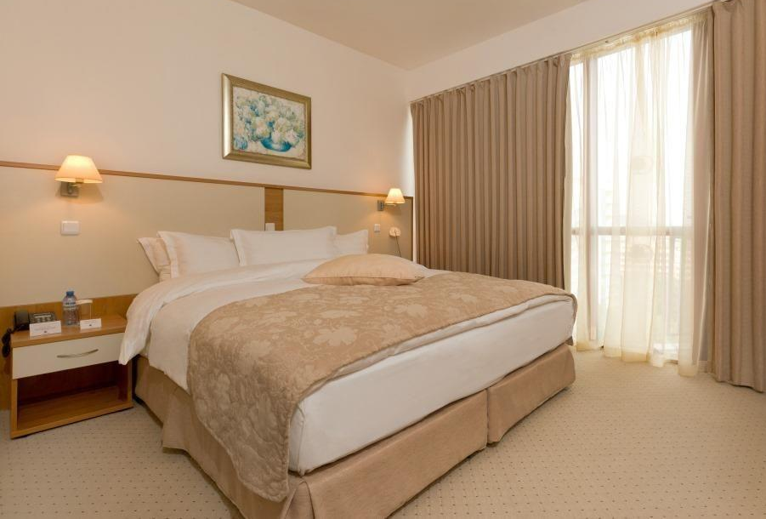
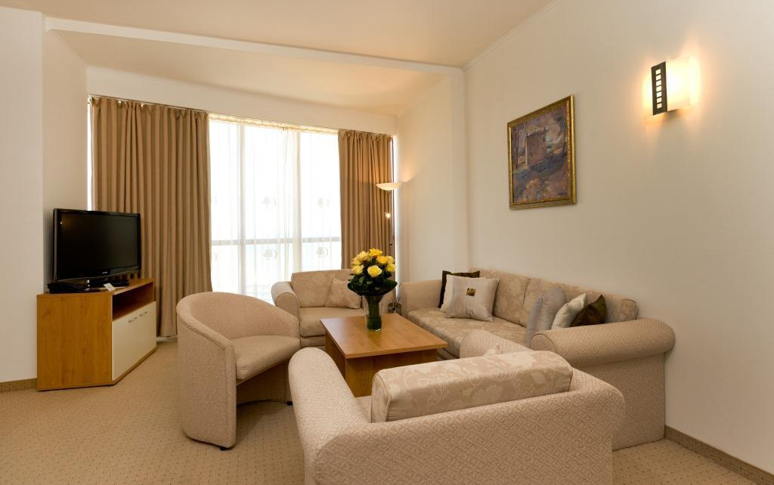
Всички стаи в Apollo Spa Resort ****+ разполагат с удобни работни кътове, телевизор с плосък екран LCD, собствена тераса с възхитителна гледка, легла Sweet Dreams, високоскоростен интернет, централен климатик, ютия и дъска за гладене, сейф, сервиз за приготвяне на чай и кафе, радиобудилник с извод за MP3, телефон с гласова поща и възможност за пренос на данни, както и мини бар.
На разположение на гостите на хотела са вътрешен и два външни басейна, един от които с пързалки, многофункционално игрище за тенис и волейбол с предварителна заявка, ежедневна спортна програма, фитнес център, сауна и парна баня. За най-малките ни гости сме предвидили детски клуб, площадка за игра и анимация.

Slide 5
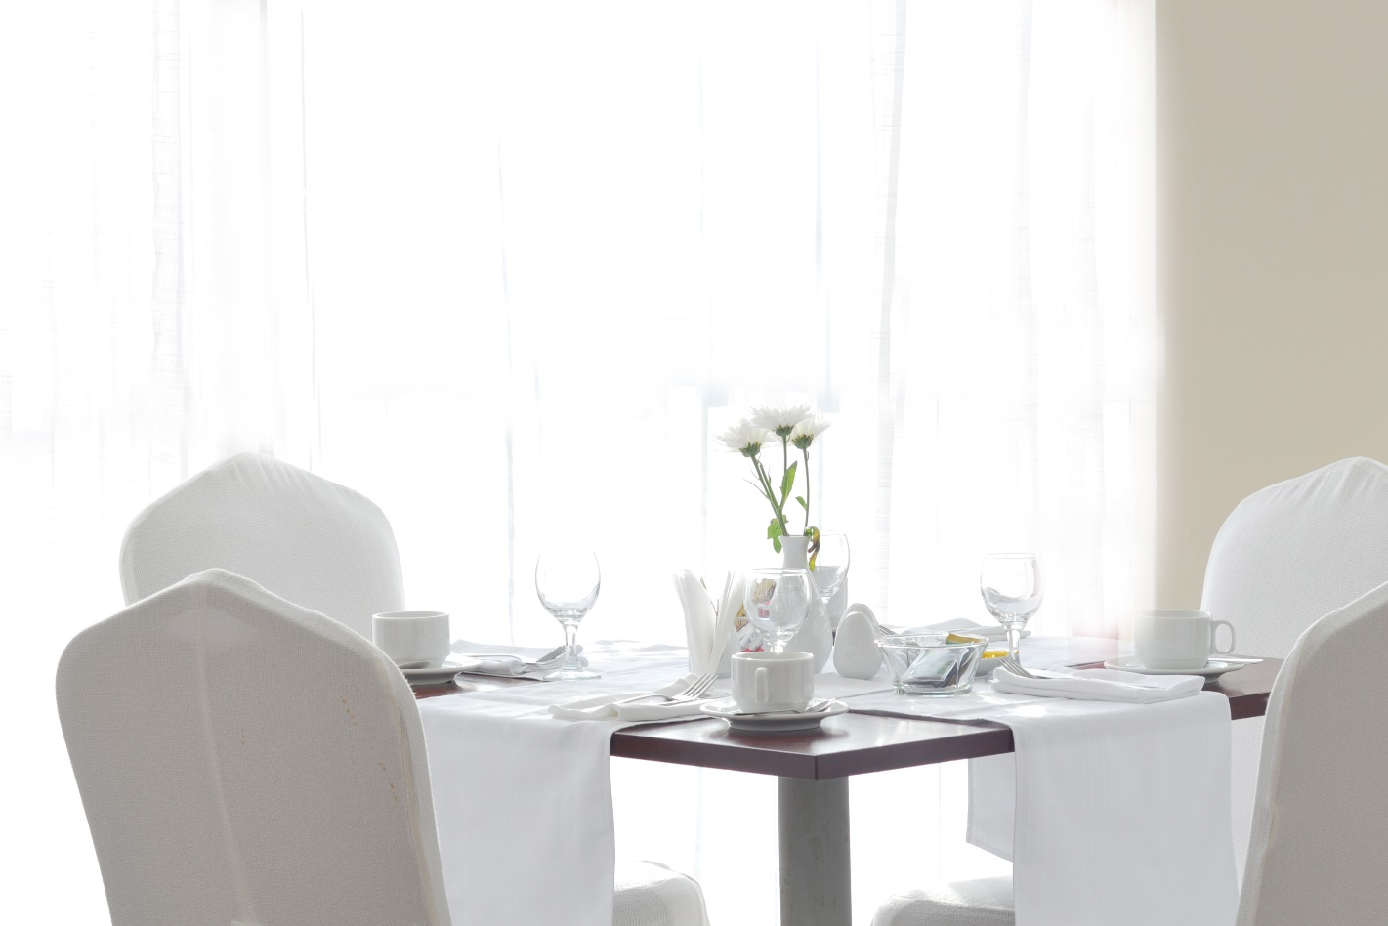
Съвременният ресторант Demeter е отворен за гостите през целия ден, предлага богато разнообразие от прясно приготвени ястия от традиционна българска и международна кухня в съвременна обстановка, ежедневно готвене на живо и развлечения. Ресторант Demeter сервира закуска, обяд и вечеря на блок маса. Разполагаме с оборудване за приготвяне на бебешка храна. На разположение на гостите са също така красива открита тераса, лоби бар, бар край басейна, както и нощен клуб Apollo - идеално място за провеждане на фирмени събития, светски вечери и частни тържества. Изхранването, което се предлага при настаняване в хотела, е на база Ultra All Inclusive.

Slide 6
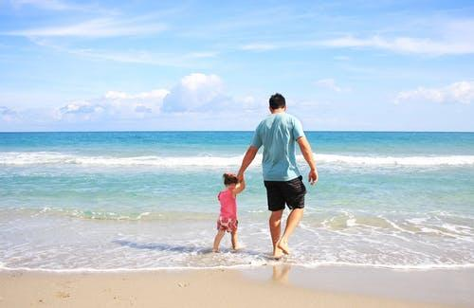
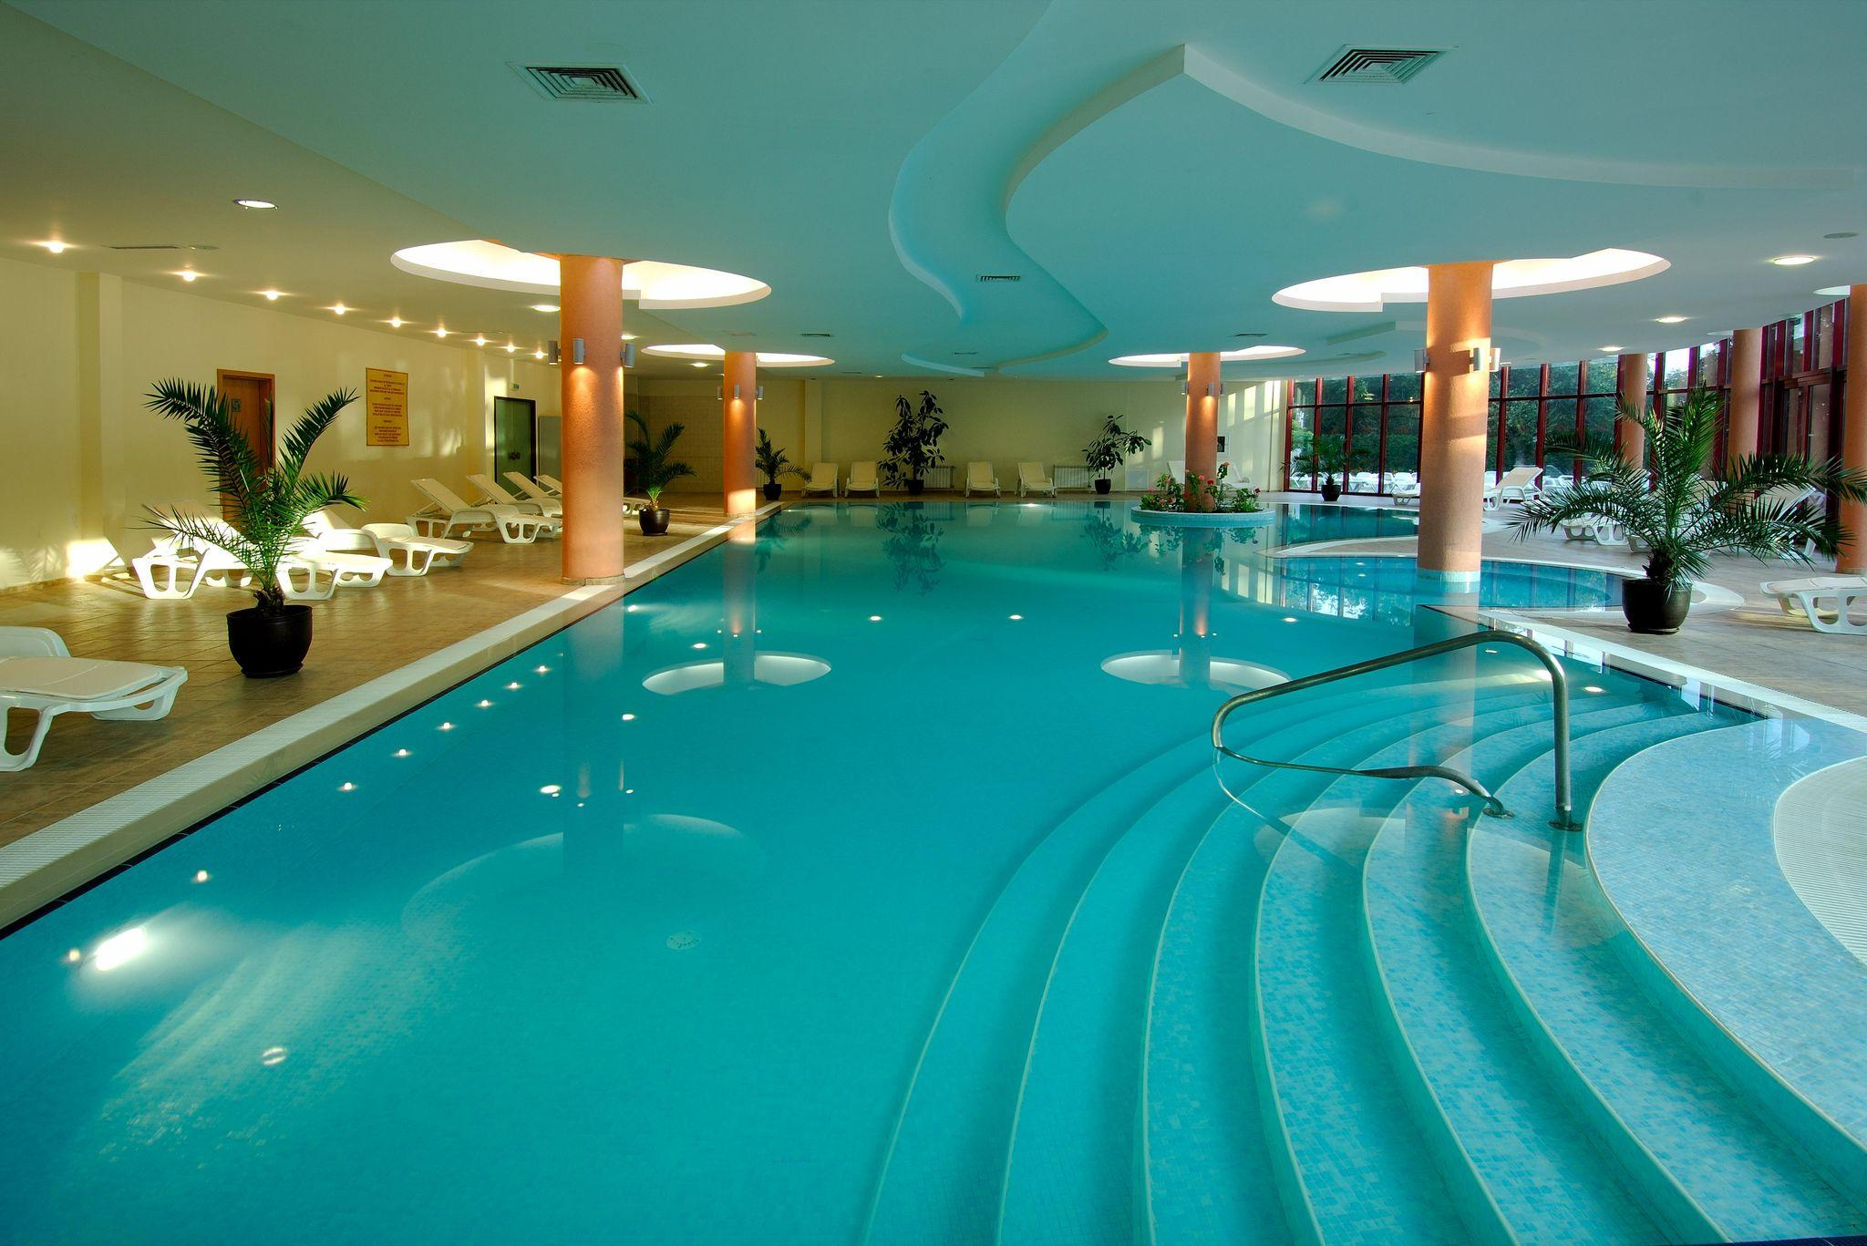
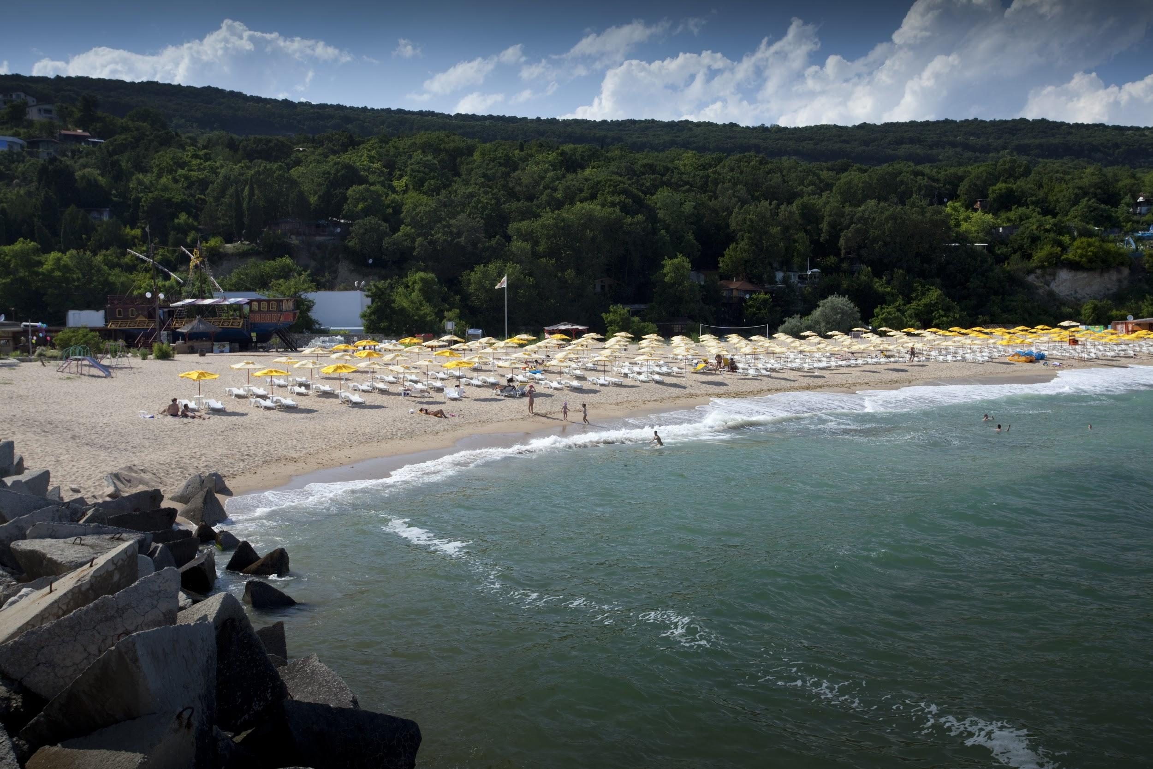
Хотелът е близо до известни забележителности като центъра на Златни пясъци, „Аладжа манастир“, както и до аквапарк „Акваманиа“, разположен на 12км в Албена. Хотелът е едва на 450 м от плажа, като всички гости на хотела могат да се насладят на разходка с мини-влакче до плаж Ривиера. Най-близкото летище е летище Варна, разположено на 18 км от хотела.
С прекрасен изглед към Черно море, потопен в спокойствието на дивния природен парк, хотел Apollo Spa Resort остава верен на духа на българското гостоприемство.

Slide 7

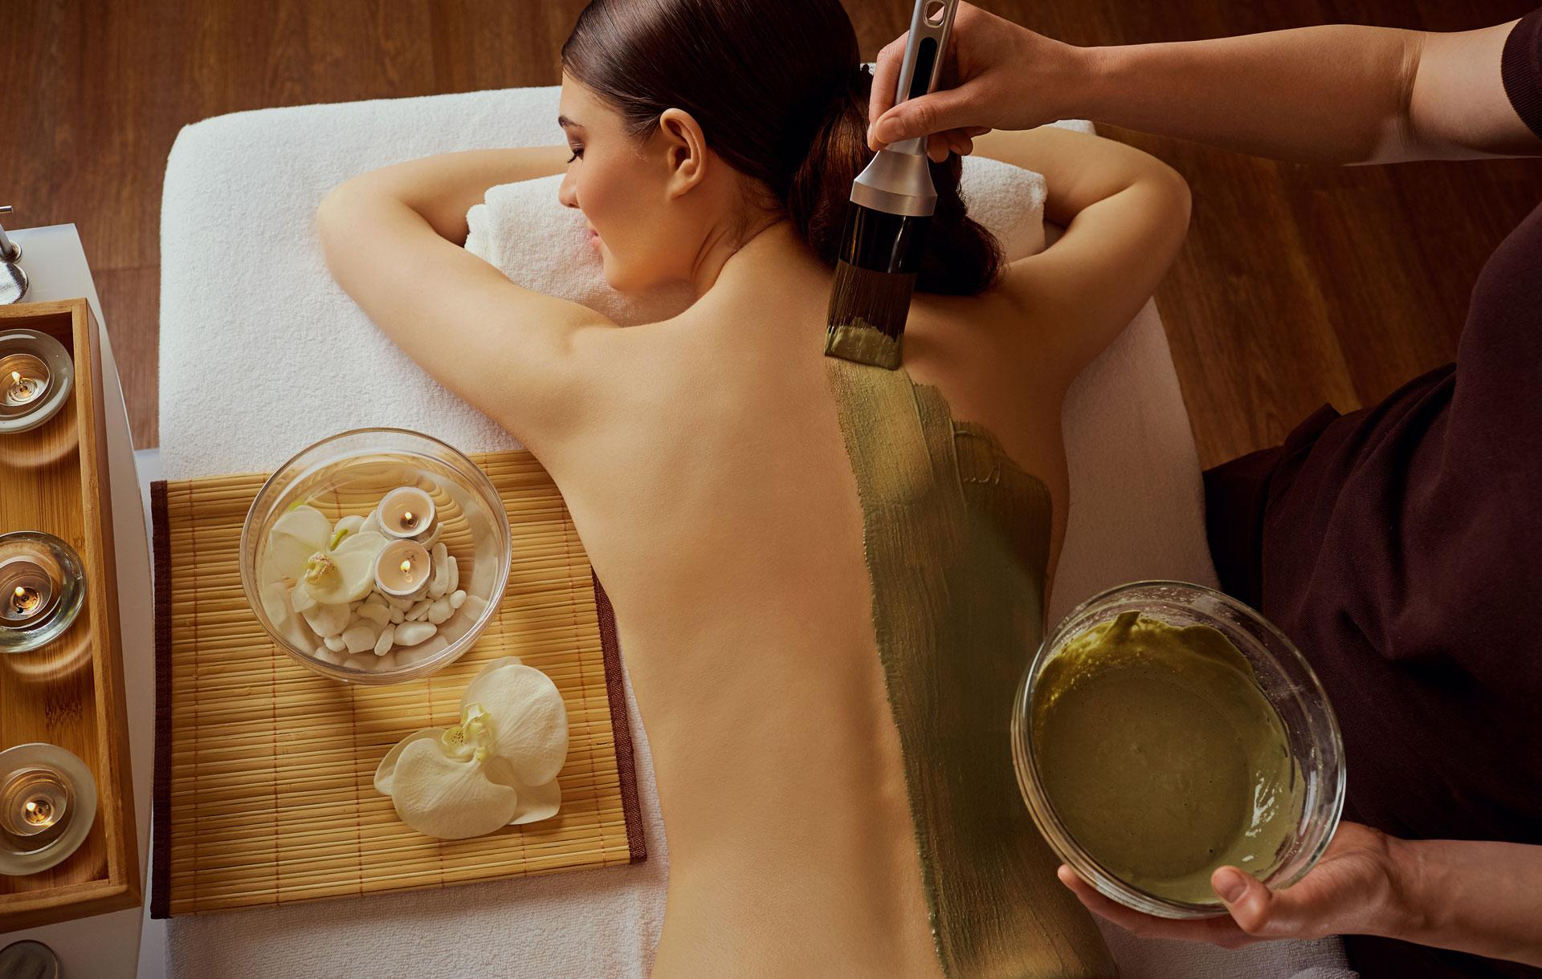
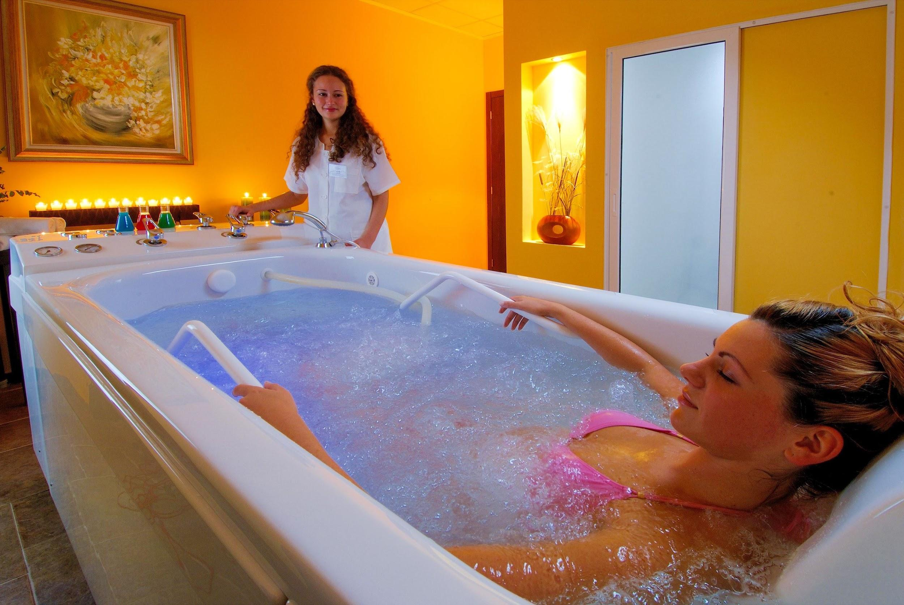
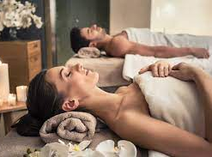
Aphrodite Beauty Spa & Health Clinic
В хотел Apollo Spa Resort ****+ се намира Aphrodite Beauty Spa & Health Clinic - един от най-големите, изискани и професионални спа и уелнес центрове в България, който, освен всичко останало, притежава и медицински лиценз. Този уникален спа център за подмладяване и възстановяване заема площ от 2300 кв.м., където има 35 разкошни кабинетa, оборудвани със специална светлинно звукова система и с най-съвременната апаратура за провеждане на индивидуални процедури като масаж на лице и тяло, естетически и лечебни процедури.

Slide 8
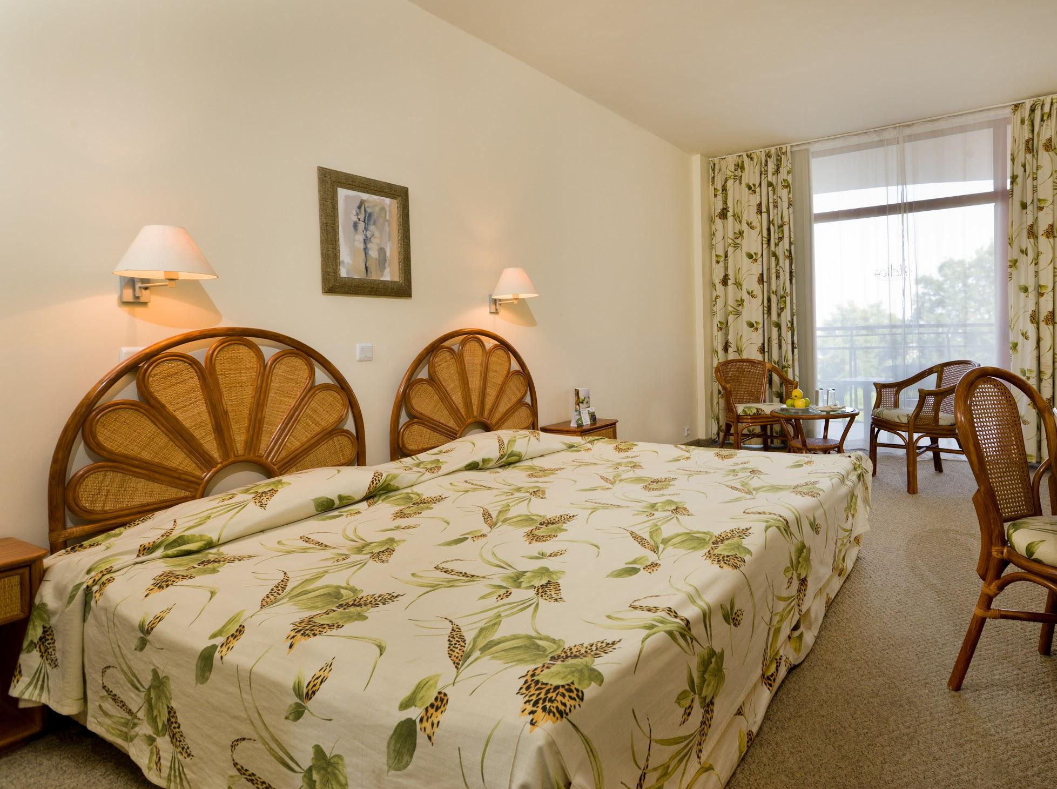
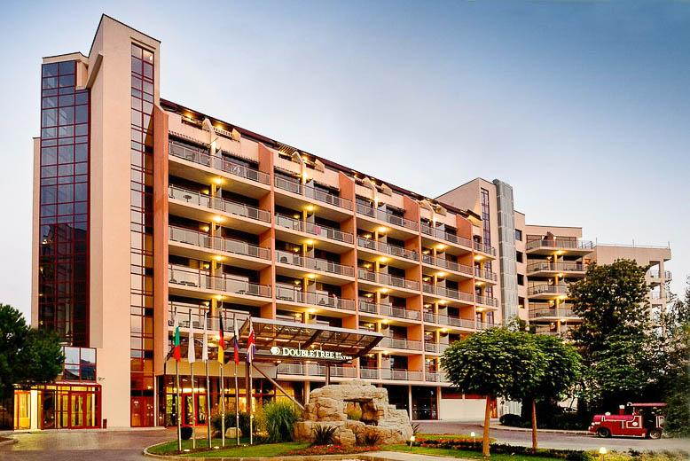
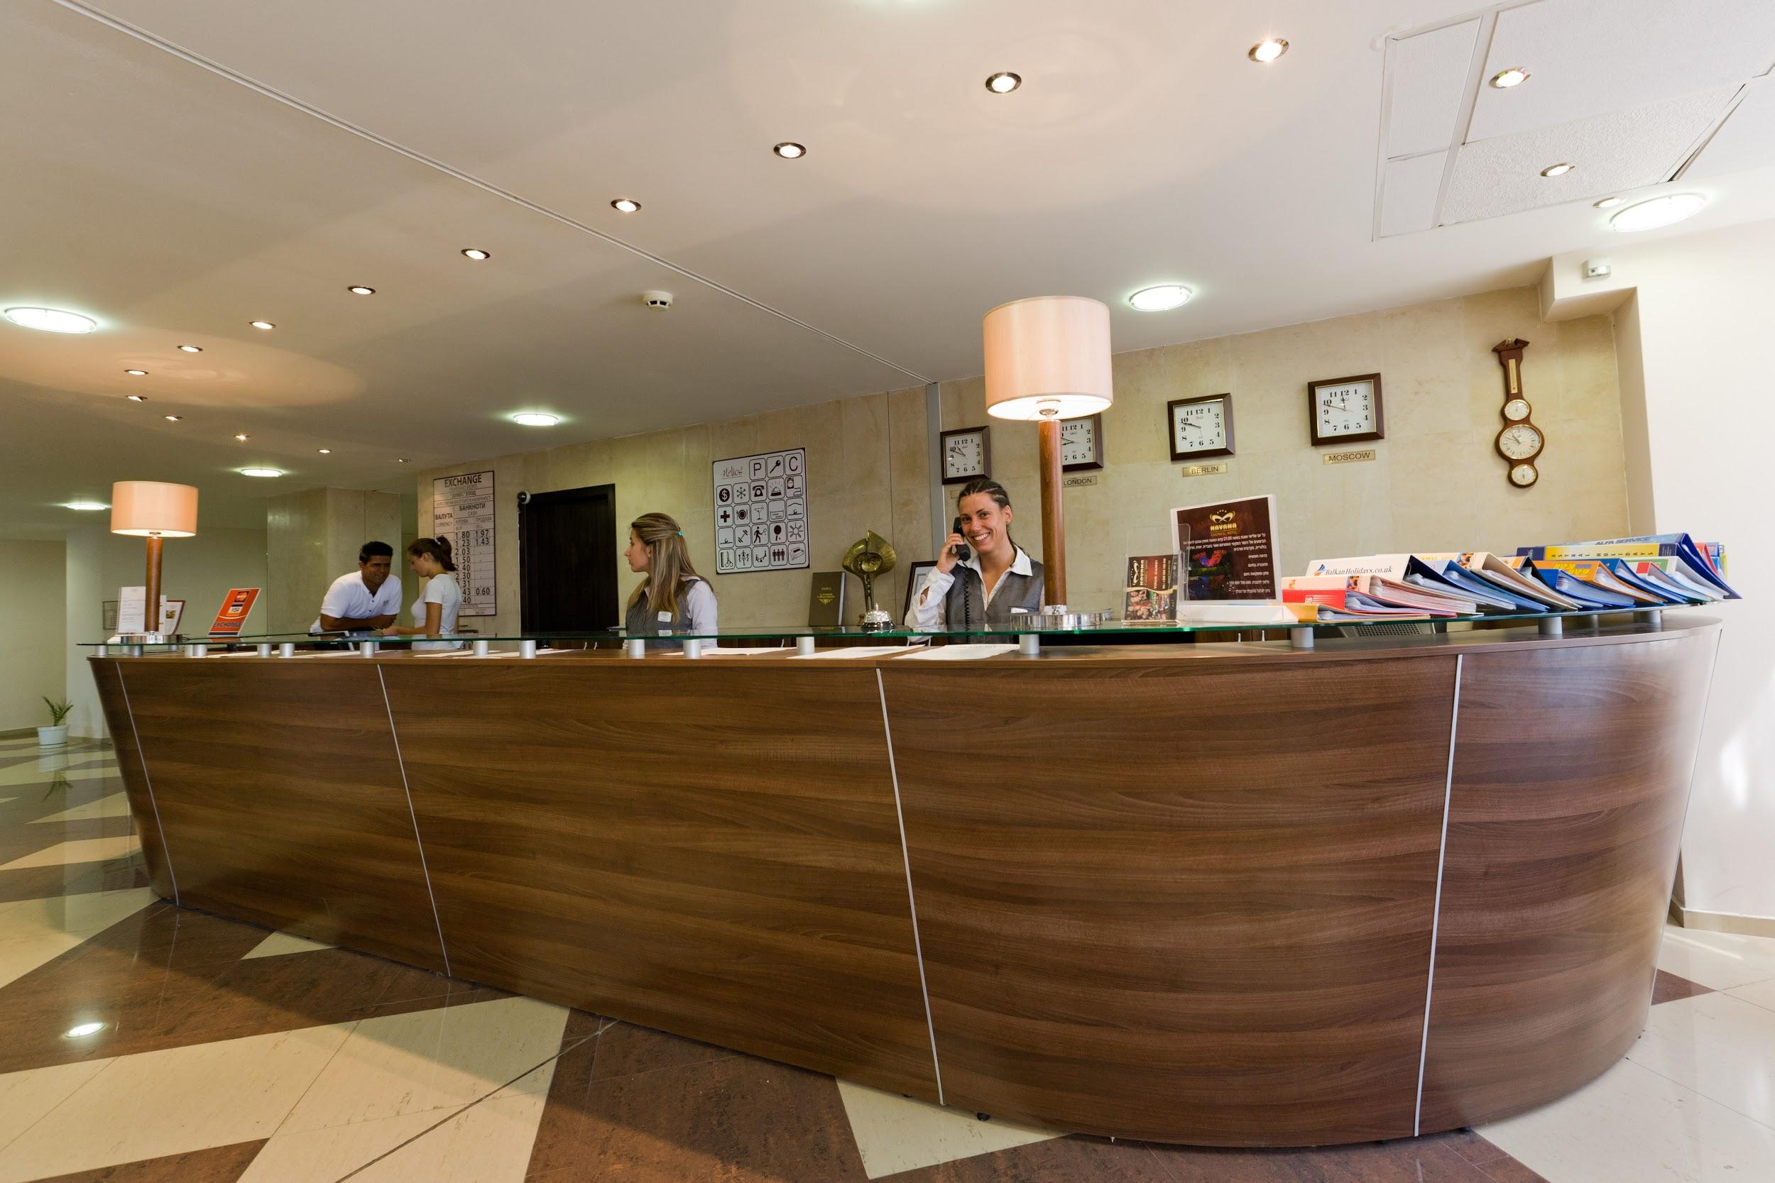
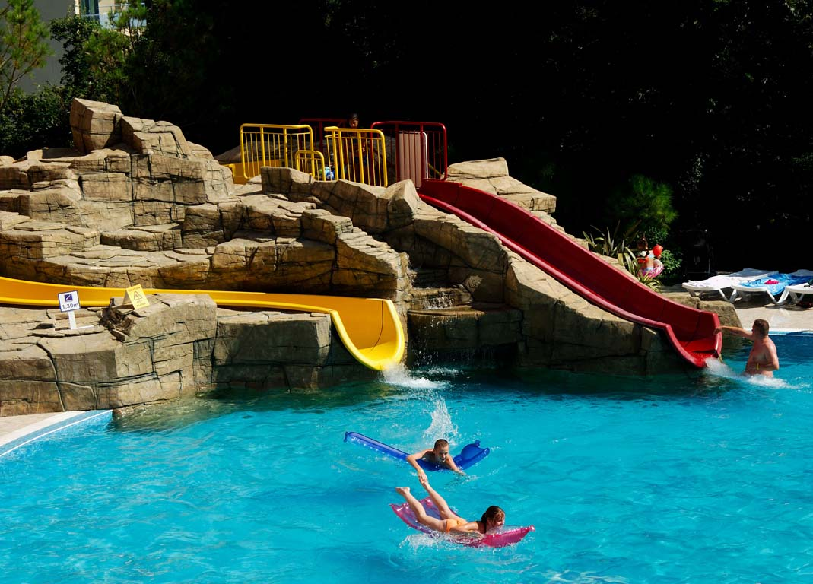
Helios Spa**** All Inclusive
Забележителният архитектурен комплекс Helios Spa **** е разположен сред древната гора на природен парк „Златни пясъци", с гледка към лазурното Черно море. В близост се намират забележителностите Аладжа манастир, атрактивни места за пазаруване в центъра на курорта, само на 450 м от плажната ивица, както и аквапарк „Акваманиа“, разположен на 12км в Албена. Хотел Helios Spa **** се намира в непосредствена близост до Apollo Spa Resort ****+, като двата хотела споделят общи части.
Хотел Helios Spa **** разполага със 204 двойни, фамилни стаи и апартаменти. Всеки детайл носи удобство и изисканост.
Независимо дали си изберете стая с изглед към парка или към морето, ще Ви събудят тишината на морския бриз, мирисът на гора, лъчите на изгряващото слънце. Комфорт и уют, в които да създадете своето лично пространство и да получите своята мечтана почивка.

Slide 9
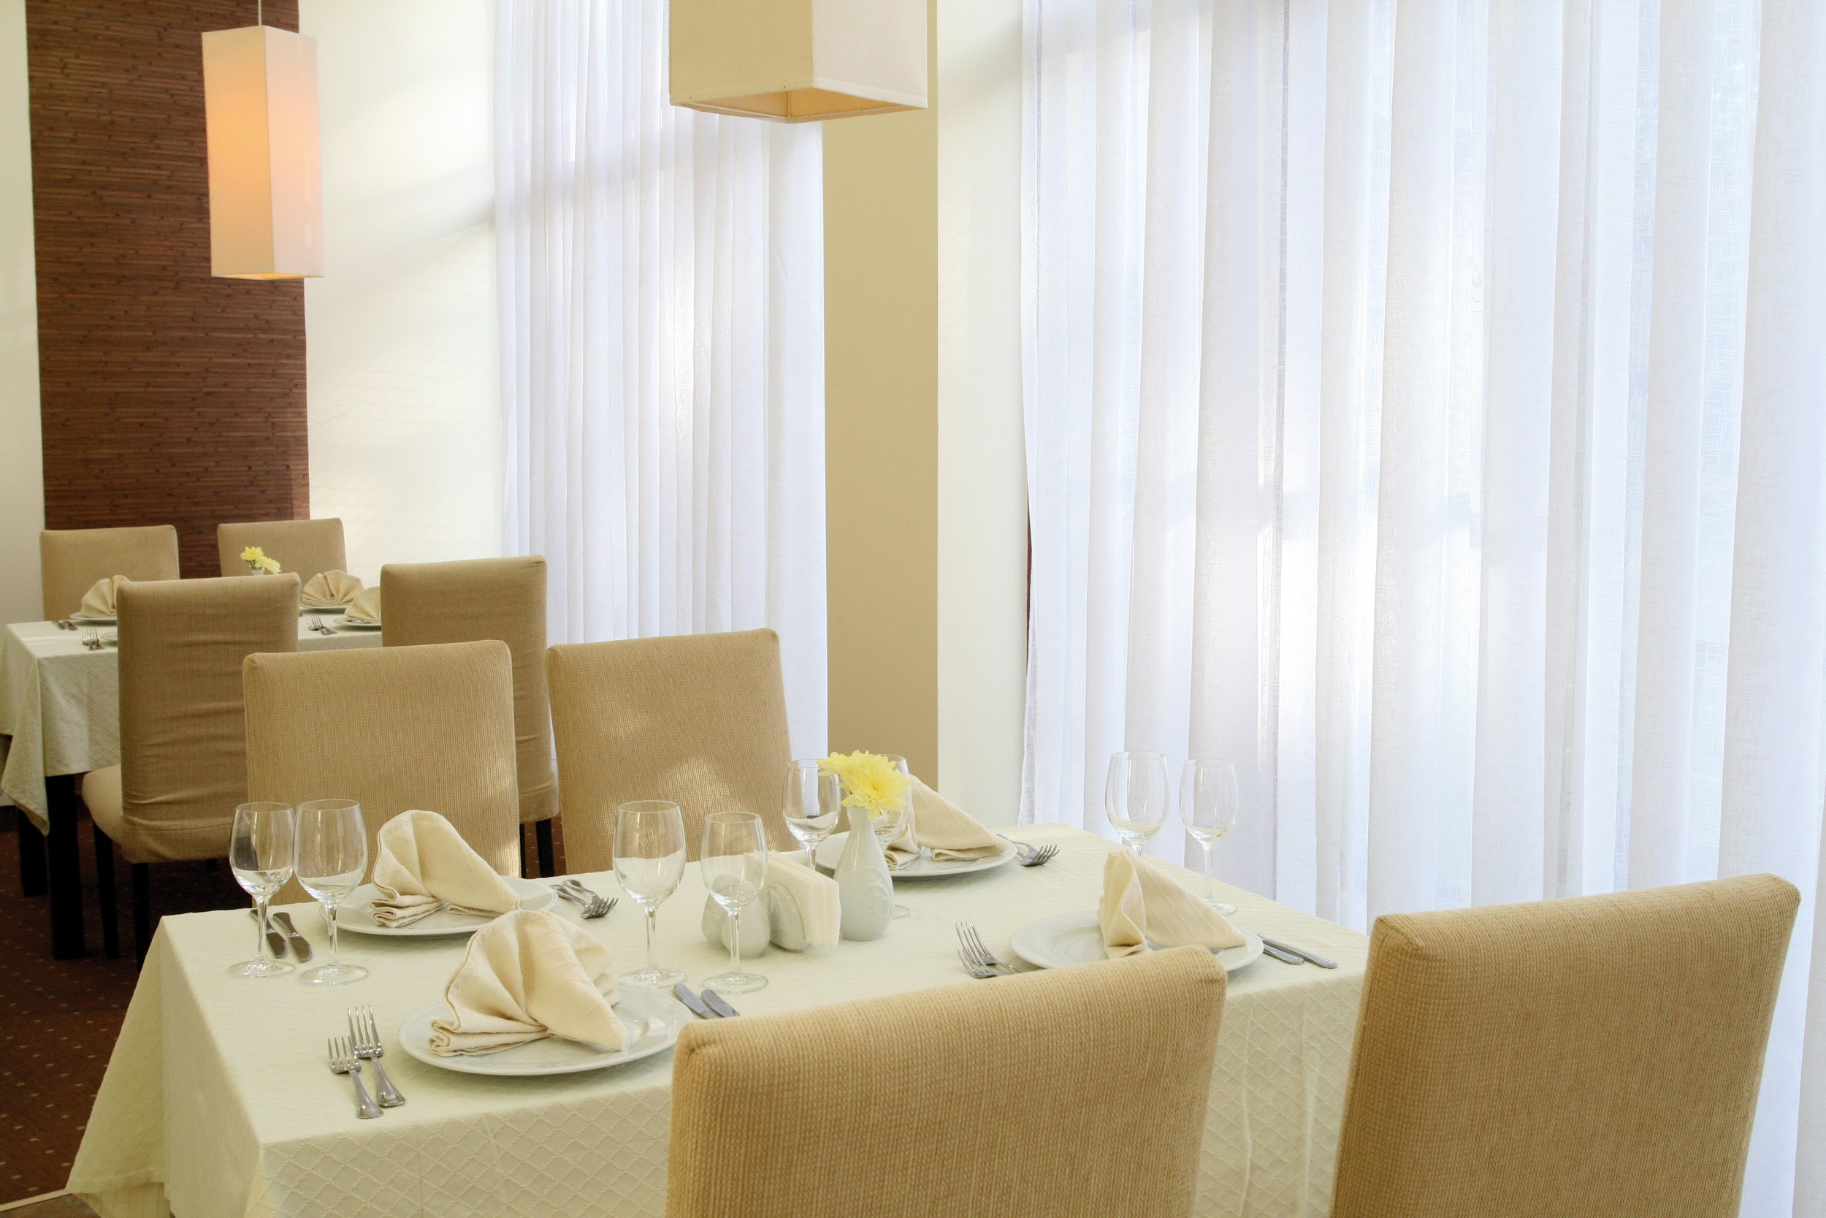
Main Restaurant Helios в хотел Helios Spa предлага на гостите уникална атмосфера и широка гама от прясно приготвени ястия и специална селекция от напитки. Този модерен ресторант предлага закуска на бюфет, обяд и вечеря, както и снакс и сладолед за гостите на база All Inclusive. Main Restaurant Helios притежава всичко необходимо за перфектната семейна или романтична вечеря, така че да превърне обикновеното хранене в едно необикновено преживяване
Изхранването, което се предлага при настаняване в хотела, е на база ALL-Inclusive

Slide 10
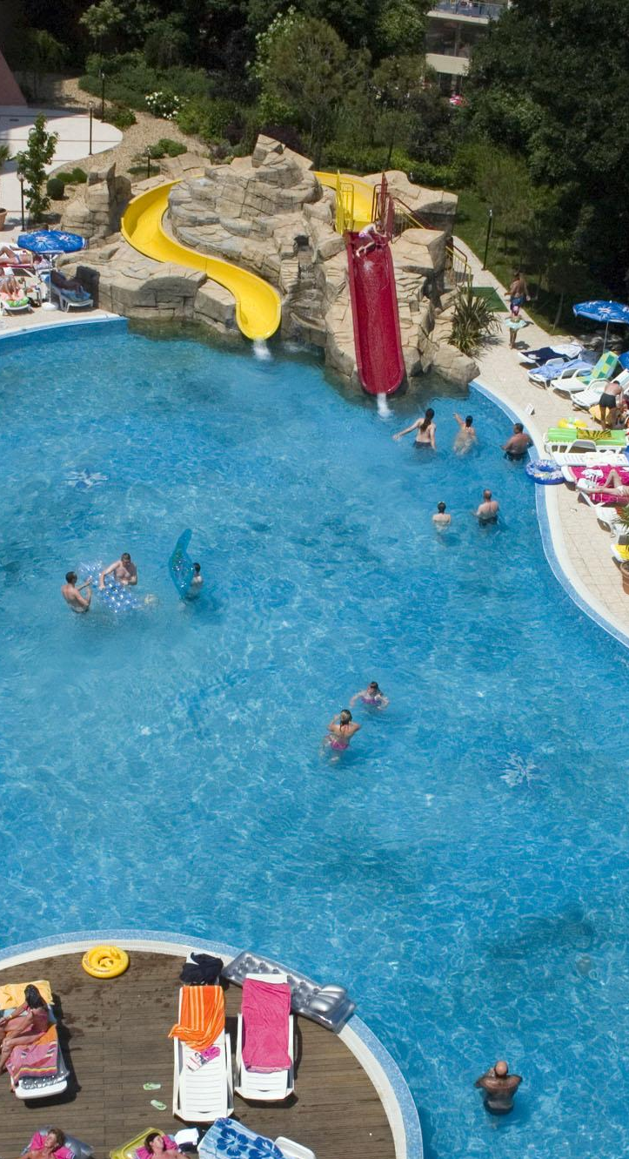
Хотелът предлага на гостите си фитнес център, два външни и един вътрешен отопляем басейн, а така също и тенис на корт и игрище за волейбол с предварителна заявка (общи по площ с хотел Apollo Spa Resort).
За всички гости на хотел Helios Spa ****, които желаят да съвместяват почивката си със спортни активности, наслаждавайки се на свежия морски въздух, на разположение са: тенис на маса, фитнес, шах, дартс, водна топка в басейна, водна гимнастика, дневна спортна анимация и игри, мини футбол, волейбол, баскетбол, аеробика, йога, вечерни тематични партита. За най-малките ни гости сме предвидили: анимация за деца, детски клуб, детска площадка, открит басейн с водни пързалка.
Забележителният архитектурен комплекс, разположен в черноморския курорт Златни пясъци, е завършен през 2004 г.
Гостоприемство, прецизност и внимание към всеки детайл, ценният опит на екипа и високият стандарт на предлаганите услуги са в основата на философията на Helios Spa ****.

Slide 11
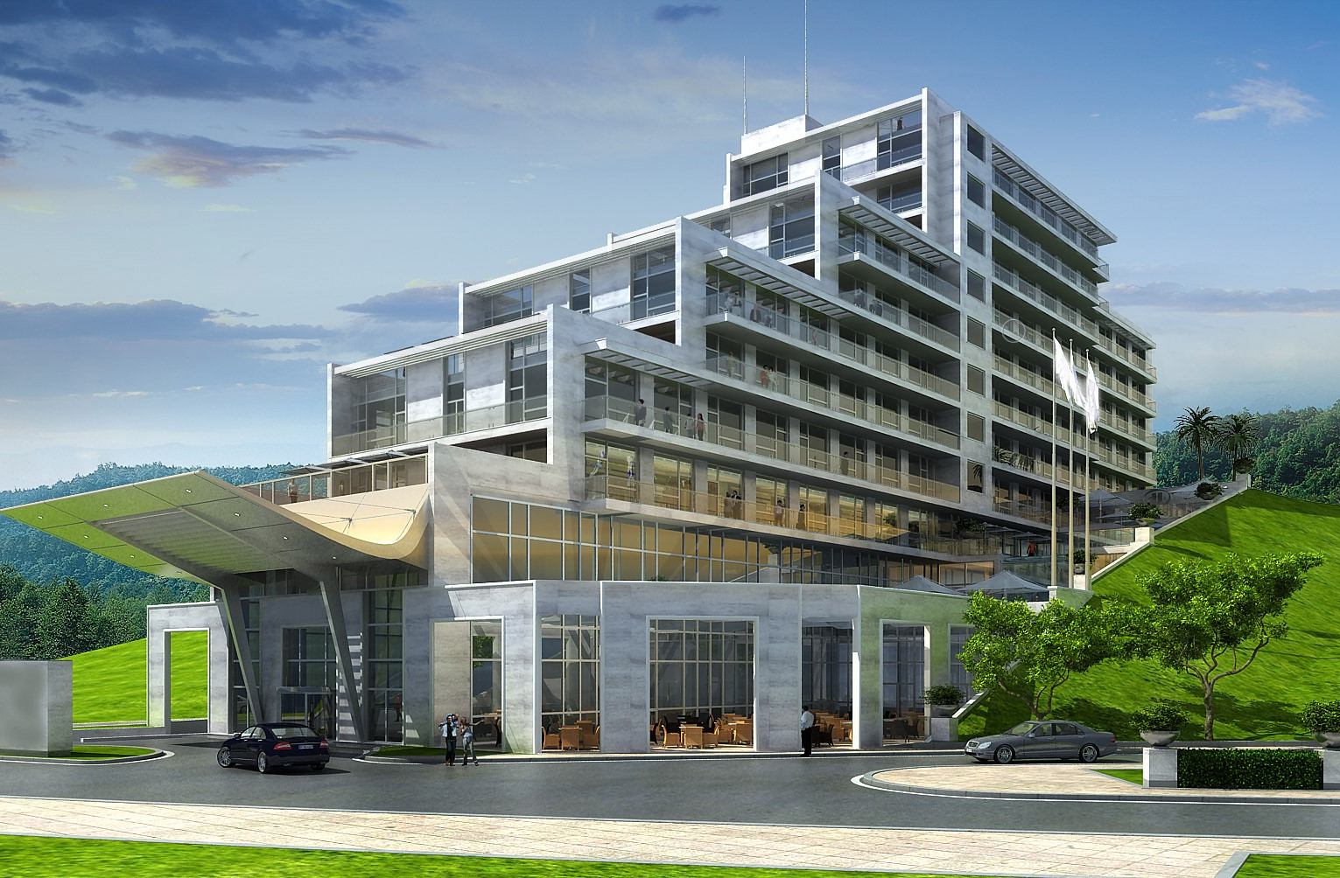
Poseidon Beach Resort *****
Елегантен и изключителен, Poseidon Beach Resort***** е най-луксозният и най-новият хотел от веригата Bulgarian Sun Hotels, построен през 2021 г.
Съвременен и поразителен с изискани класически детайли, петзвездният Poseidon Beach Resort е разположен в сърцето на к.к. Златни пясъци, с уникален изглед към морския бряг.
В близост до хотела могат да посетят Аладжа манастир, Древният Одесос, както и 4 км дълъг пясъчен плаж и търговска зона.

Slide 12
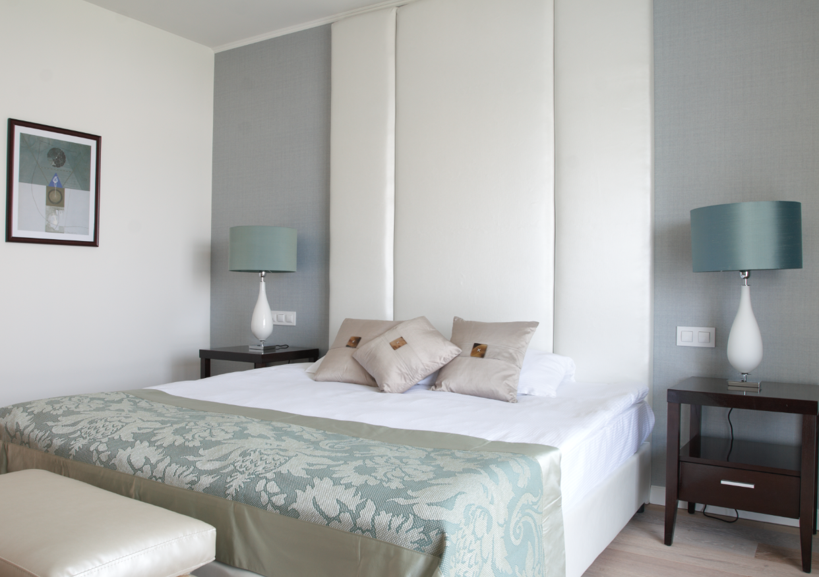
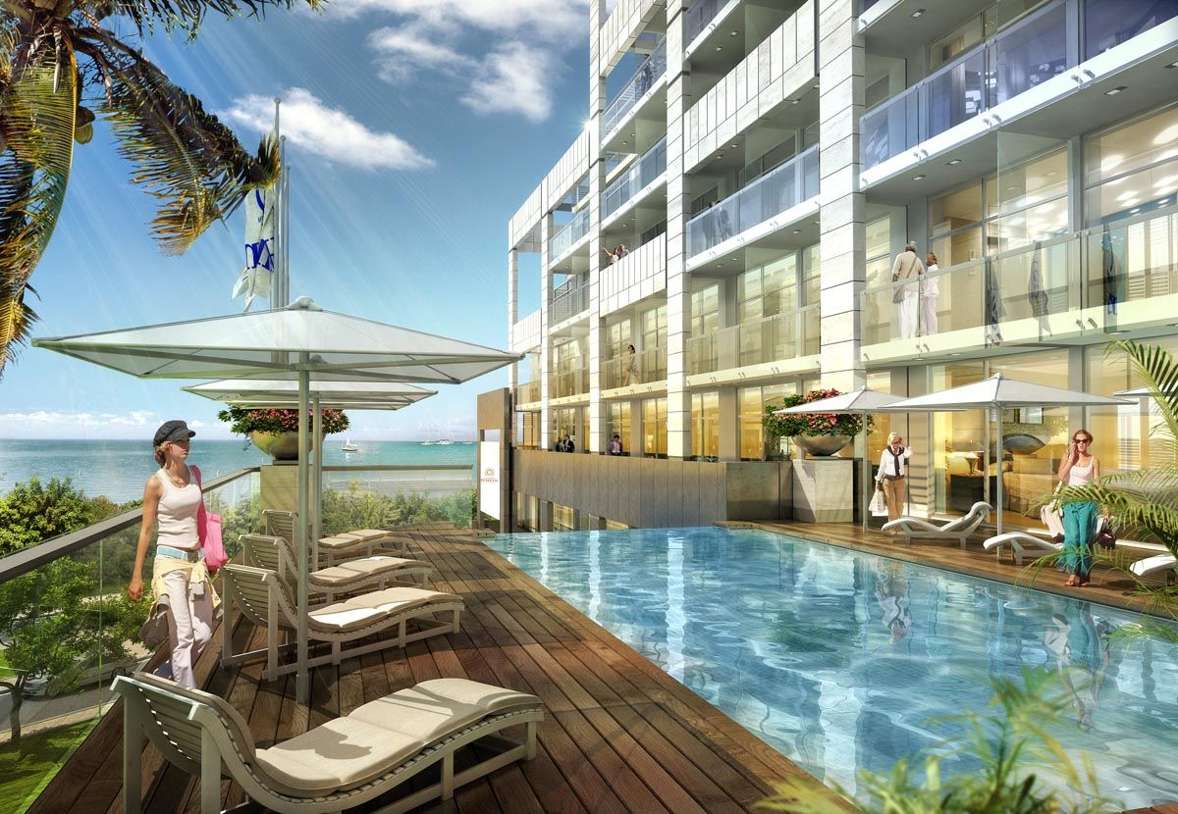
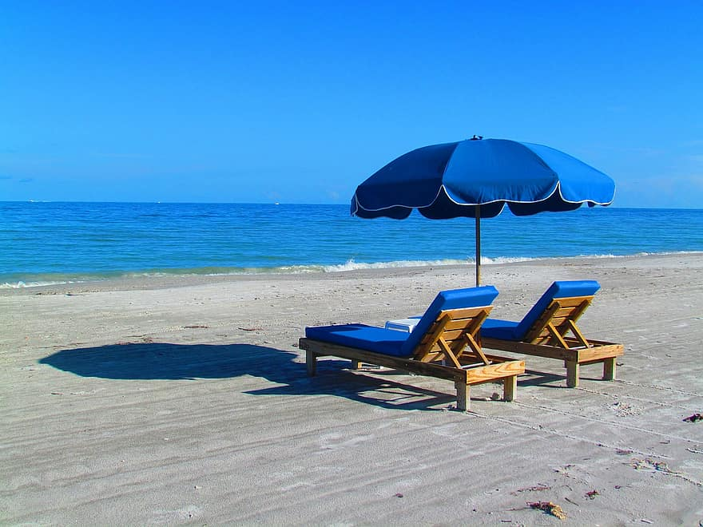
Хотел Poseidon Beach Resort ***** разполага със 175 луксозни стаи и апартаменти (вкл. 80 свързани стаи) и конферентни съоръжения, способни да приемат до 600 делегати едновременно.
Независимо дали за семейна почивка, меден месец, сватбена церемония, конференция или просто релаксираща почивка, хотел Poseidon Beach в Златни пясъци е луксозна дестинация за всеки.
Хотелът разполага с частен плаж и гостите могат да се възползват от специално запазени чадъри и шезлонги или могат да се насладят на слънчеви бани край инфинити басейна.

Slide 13
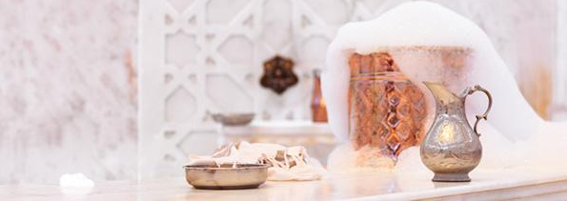
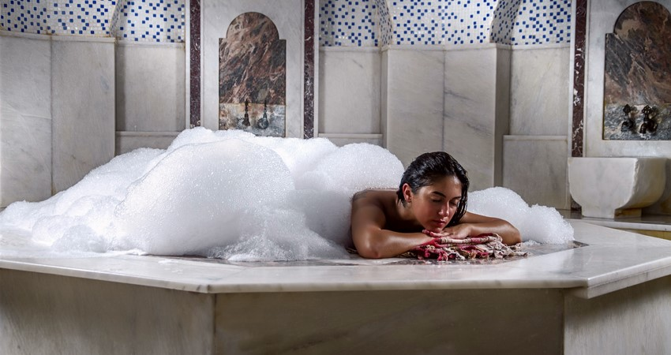
По-малките гости могат да се възползват от детският клуб, предлагащ различни дейности на закрито и открито, включително услуги за гледане на деца, оставяйки родителите да отпочинат в бутиковия спа център с модерна фитнес зала със стъклени стени и с изглед към безкрайния басейн, каскадния водопад и буйната гора на Природния парк Златни пясъци.
Спа центърът е разположен пред луксозен открит плувен басейн с невероятен водопад - рай за спокойствие и пълен релакс.
Висококвалифицирани терапевти полагат грижи, за да подмладят ума, тялото и духа на гостите на Posedon Beach Resort***** с уникална концепция за лечение с хамам, която комбинира традиционните терапии от Европа и Далечния изток.

Slide 14
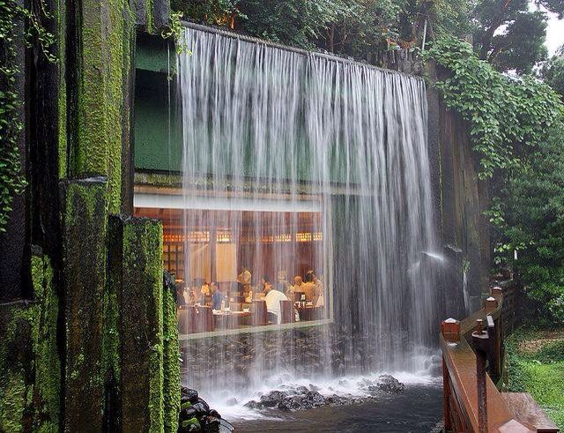
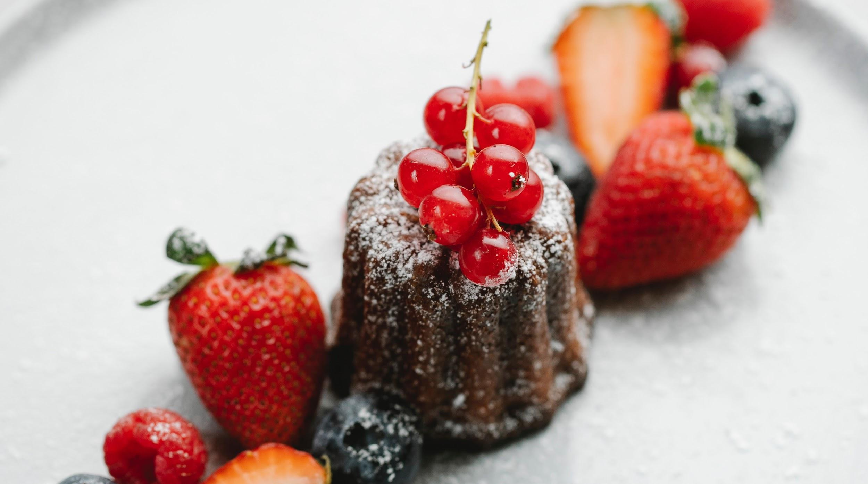
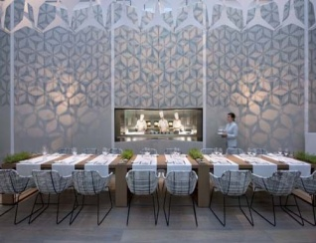
Poseidon Beach Resort ***** е лидер сред хотелите по българското Черноморие по отношение на храненето.
Петте специализирани ресторанта предлагат най-изисканата кухня от цял свят, кашерно меню и халал меню, приготвени от невероятни международни готвачи, които правят Poseidon Beach Resort ***** - ТОП дестинация за истинските ценители на храненето и свободното време.
Ако добавите към всичко това възстановения легендарен караоке бар и клуб "Златни пясъци" и бутиков спа център с басейн и водопад, ще бъдете очаровани да видите как разнообразието и лукса се сливат в едно.

Slide 15
#YourSecondHome

